Slide 1
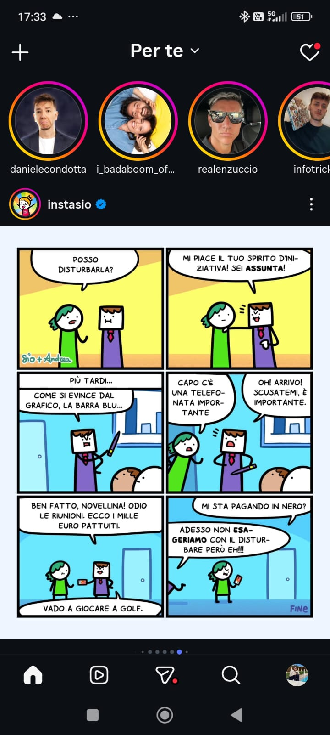
Goals e Stakeholder – Instagram
Stakeholder | Goal (problema) | → Requisiti (una delle soluzioni)
Direzione, CEO | Monetizzazione, aumento del numero di utenti | Dashboard con metriche pubblicitarie e utilizzo della piattaforma
Manager: responsabili area tecnica, sicurezza, marketing | Gestione prodotto e crescita
Operativi: tecnici infrastruttura, moderatori contenuti, sicurezza comunicazioni | Manutenzione sistema e sicurezza/moderazione | System maintenance (CPU, mem, banda, storage), filtri sicurezza, segnalazioni
Utenti | Condividere e vedere contenuti | Post, Stories, Reels, Messaggi, Contatti, Live

Slide 2
VERSIONE SEMPLIFICATA
manca:
risposte alle storie nei messaggi
Commentare i commenti
Gestione gruppi
Condivisione post nei messaggi
(0,N)
POSTS
Id post
Descrizione
File post
COMMENTARE
(1,1)
(0,N)
CREA
LIKE
(0,N)
SEGUE
(0,N)
(0,N)
UTENTI
(0,N)
(0,N)
(0,N)
(0,N)
(0,N)
(0,N)
CREA
LIKE
INVIA
RICEVE
(1,1)
(0,N)
MESSAGGI
(1,1)
STORIE
Id storia
Ora pubblicazione
File storia
(1,1)

Slide 3
UTENTI
(0,N)
POSTS
COMMENTARE
(1,1)
SS CRUD_{L}
(0,N)
CREA
LIKE
(0,N)
SEGUE
SS CRUD_{L}
(0,N)
(0,N)
UTENTI
(0,N)
(0,N)
(0,N)
(0,N)
(0,N)
(0,N)
CREA
LIKE
INVIA
RICEVE
SS CRUD_{L}
SS CRUD_{L}
(1,1)
(0,N)
MESSAGGI
(1,1)
STORIE
(1,1)

Slide 4
UTENTI
(0,N)
POSTS
Id post
Descrizione
File post
SEGUE
COMMENTARE
(1,1)
(0,N)
(0,N)
(0,N)
CREA
LIKE
AVERE
(0,N)
(0,N)
(0,N)
UTENTI
(0,N)
(1,N)
(0,N)
APPARTIENE
Id utente
Nome
Cognome
pswc
Bio
Data nascita
(0,N)
CHAT
(1,N)
CREA
LIKE
(0,N)
INVIA
Id chat
Foto sfondo
foto
(1,1)
(1,1)
(0,N)
MESSAGGI
(1,1)
Id mess
tipo
Dati
testo
STORIE
Id storia
Ora pubblicazione
File storia

Slide 5
VERSIONE SEMPLIFICATA
manca:
risposte alle storie nei messaggi
Commentare i commenti
Condivisione post nei messaggi
(0,N)
POSTS
SEGUE
COMMENTARE
(1,1)
SS CRUD_{L}
(0,N)
(0,N)
(0,N)
CREA
LIKE
AVERE
(0,N)
(0,N)
SS CRUD_{L}
(0,N)
UTENTI
(0,N)
(1,N)
(0,N)
APPARTIENE
(0,N)
CHAT
(1,N)
CREA
LIKE
(0,N)
INVIA
SS CRUD_{L}
(1,1)
SS CRUD_{L}
(1,1)
(0,N)
MESSAGGI
(1,1)
STORIE
SS CRUD_{L}

Slide 6
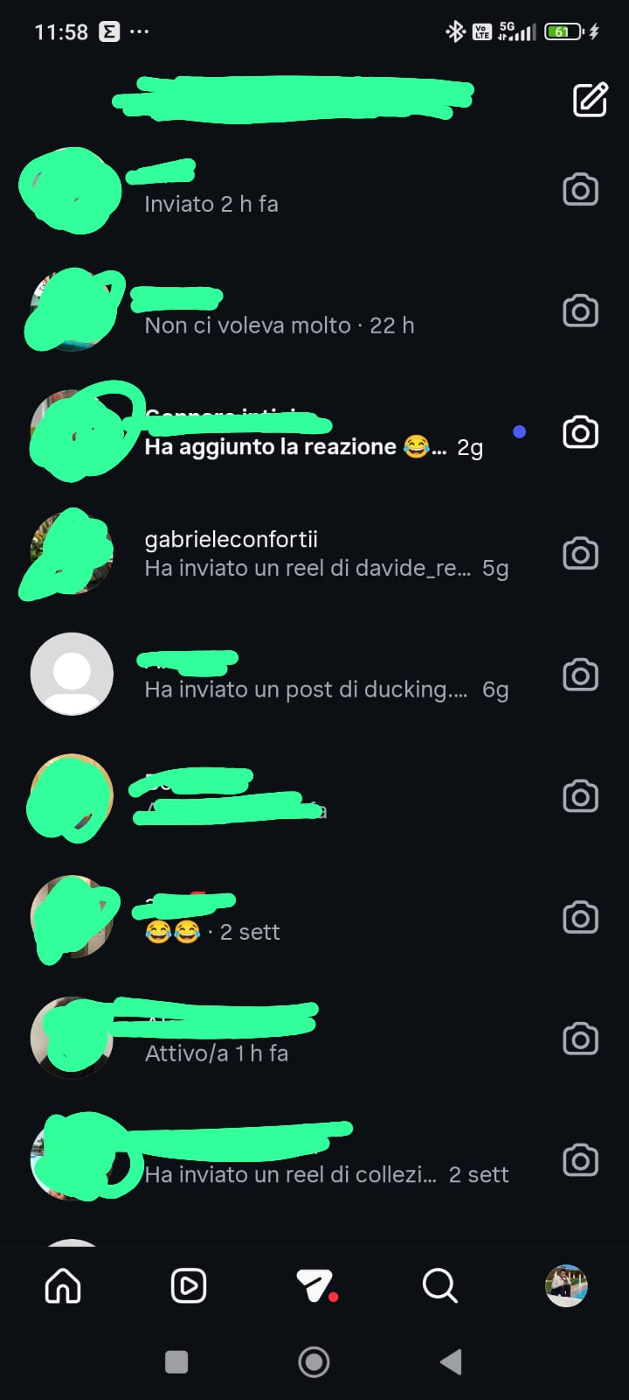
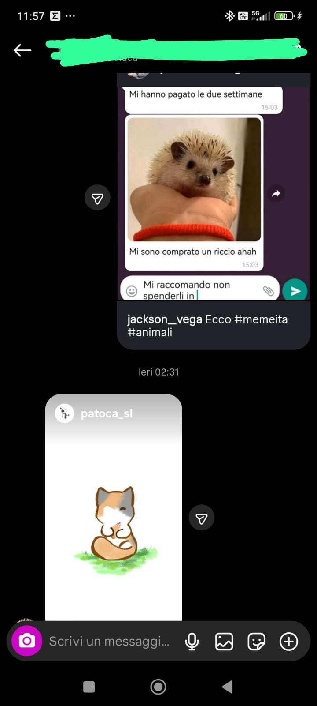
Diagramma di navigazione vista utente
LOGIN
VEC MESSAGGI
VD MESSAGGIO
HP
VE STORIE
VD STORIE
VD UTENTE
VE POST
VE POST
VD POST
VD POST
VEC COMMENTI
VD COMMENTI

